Slide 1
SE344 Computer Graphics
第二章 光栅化技术
（3）反走样技术
主讲教师 肖双九
xsjiu99@cs.sjtu.edu.cn

Slide 2
本讲内容
1 采样理论
2 反走样技术
3 纹理反走样
4 OpenGL反走样实现

Slide 3
读书派booklist免费出品
禁止任何二次分享、售卖
本人法律专业，请勿以身试法
读书派booklist免费出品
这部分内容不影响PPT播放
尊重原创，请勿以身试法，二次分享或倒卖
01
采样理论

Slide 4
1.1 DSP数字信号处理
信号是将信息从一处携带到另一处的变化
人们看到景色是眼睛所获得的外界光强的变化
我们所听到的声音是耳膜感觉到的压力的变化
Digital Signal Processing
模拟信号 analog signal
数字信号 digital signal
Notes:
模拟信号主要是与离散的数字信号相对的连续的信号。模拟信号分布于自然界的各个角落，如每天温度的变化，而数字信号是人为的抽象出来的在幅度取值上不连续的信号。电学上的模拟信号主要是指幅度和相位都连续的电信号，此信号可以被模拟电路进行各种运算，如放大，相加，相乘等。例如用一系列连续变化的电磁波(如无线电与电视广播中的电磁波)，或电压信号(如电话传输中的音频电压信号)来表示.
模拟信号是指用连续变化的物理量表示的信息，其信号的幅度，或频率，或相位随时间作连续变化，如目前广播的声音信号，或图像信号等。
模拟信号和数字信号之间可以相互转换：模拟信号一般通过PCM脉码调制(Pulse Code Modulation)方法量化为数字信号，即让模拟信号的不同幅度分别对应不同的二进制值，例如采用8位编码可将模拟信号量化为2^8=256个量级，实用中常采取24位或30位编码；数字信号一般通过对载波进行移相(Phase Shift)的方法转换为模拟信号。计算机、计算机局域网与城域网中均使用二进制数字信号，目前在计算机广域网中实际传送的则既有二进制数字信号，也有由数字信号转换而得的模拟信号。但是更具应用发展前景的是数字信号。

Slide 5
1.1 DSP数字信号处理
数字信号与模拟信号
模拟信号在任意时刻取值,并具有无限多个电平,不适合计算机处理.因此要先转换为数字信号
u
u
0
t
0
t
模拟信号
数字信号
Notes:
模拟信号主要是与离散的数字信号相对的连续的信号。模拟信号分布于自然界的各个角落，如每天温度的变化，而数字信号是人为的抽象出来的在幅度取值上不连续的信号。电学上的模拟信号主要是指幅度和相位都连续的电信号，此信号可以被模拟电路进行各种运算，如放大，相加，相乘等。例如用一系列连续变化的电磁波(如无线电与电视广播中的电磁波)，或电压信号(如电话传输中的音频电压信号)来表示.
模拟信号是指用连续变化的物理量表示的信息，其信号的幅度，或频率，或相位随时间作连续变化，如目前广播的声音信号，或图像信号等。
模拟信号和数字信号之间可以相互转换：模拟信号一般通过PCM脉码调制(Pulse Code Modulation)方法量化为数字信号，即让模拟信号的不同幅度分别对应不同的二进制值，例如采用8位编码可将模拟信号量化为2^8=256个量级，实用中常采取24位或30位编码；数字信号一般通过对载波进行移相(Phase Shift)的方法转换为模拟信号。计算机、计算机局域网与城域网中均使用二进制数字信号，目前在计算机广域网中实际传送的则既有二进制数字信号，也有由数字信号转换而得的模拟信号。但是更具应用发展前景的是数字信号。

Slide 6
1.1 DSP数字信号处理
模数转换 A/D conversion
采样Sampling
保持Holding
量化Quantization
编码Coding
数模转换 D/A conversion
数字代码转换为模拟电压
零阶保持ZOH
平滑滤波Filtering
Notes:
sampling hold circuit 采样保持电路
在采样过程中需要经过采样保持，将采样得到的信号在一定时长内保持恒定，后续量化和编码过程才能来得及完成。采样保持电路中的电容大小决定了保持的时长。
量化是根据设备的分辨率来决定将信号幅度分作多少等级来表示，比如8位的A/D转换器，将会有256个等级，把电压信号分为256个等级；量化完成后再进行编码，比如二进制
为什么要进行D/A转换?
数字信号只在采样时刻有值,是离散信号,在采样点之间的取值没有定义.处理后还需要转换为模拟信号.
例如:数字信号不适合驱动扬声器,而要正确地再现声音,需要转换成模拟信号.
模数转换器的种类很多，按工作原理的不同，可分成间接ADC和直接ADC^{[2]} 。
间接ADC是先将输入模拟电压转换成时间或频率，然后再把这些中间量转换成数字量，常用的有中间量是时间的双积分型ADC。直接ADC则直接转换成数字量，常用的有并联比较型ADC和逐次逼近型ADC^{[2]} 。
并联比较型ADC：由于并联比较型ADC采用各量级同时并行比较，各位输出码也是同时并行产生，所以转换速度快是它的突出优点，同时转换速度与输出码位的多少无关。并联比较型ADC的缺点是成本高、功耗大。因为n位输出的ADC，需要2n个电阻，（2n－1）个比较器和D触发器，以及复杂的编码网络，其元件数量随位数的增加，以几何级数上升。所以这种ADC适用于要求高速、低分辩率的场合。逐次逼近型ADC：逐次逼近型ADC是另一种直接ADC，它也产生一系列比较电压VR，但与并联比较型ADC不同，它是逐个产生比较电压，逐次与输入电压分别比较，以逐渐逼近的方式进行模数转换的。逐次逼近型ADC每次转换都要逐位比较，需要（n+1）个节拍脉冲才能完成，所以它比并联比较型ADC的转换速度慢，比双分积型ADC要快得多，属于中速ADC器件。另外位数多时，它需用的元器件比并联比较型少得多，所以它是集成ADC中，应用较广的一种。双积分型ADC：属于间接型ADC，它先对输入采样电压和基准电压进行两次积分，以获得与采样电压平均值成正比的时间间隔，同时在这个时间间隔内，用计数器对标准时钟脉冲（CP）计数，计数器输出的计数结果就是对应的数字量。双积分型ADC优点是抗干扰能力强；稳定性好；可实现高精度模数转换。主要缺点是转换速度低，因此这种转换器大多应用于要求精度较高而转换速度要求不高的仪器仪表中，例如用于多位高精度数字直流电压表中

Slide 7
1.2 采样理论
1.2.1 采样Sampling
绘制一幅图像是采样三维场景获得每个像素的颜色；
为了获得一段动画，需要对动画过程采样
录制声音是对声音信号的采样
在纹理映射中，需要对纹素(texel)重采样

Slide 8
1.2 采样理论
走样 aliasing
由于低频采样（采样不充分）而造成的信息失真称为走样

Slide 9

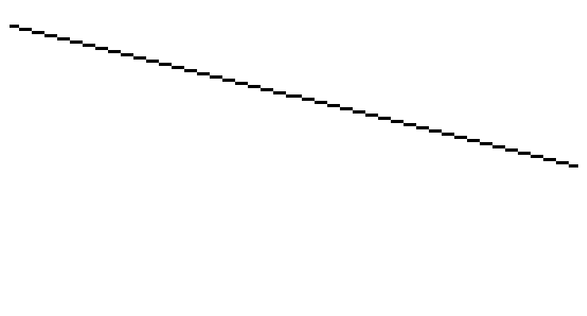
1.2 采样理论
图形绘制的走样
用离散量表示连续量，引起失真
只要有像素存在，必然存在走样

Slide 10
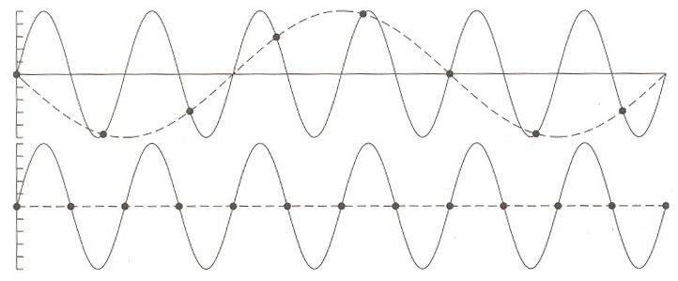
原始信号
重建信号
原始信号
重建信号
Nyquist采样定理
为了能从采样信号中正确重建原始信号，采样频率必须大于或等于原始信号最大频率的两倍

Slide 11
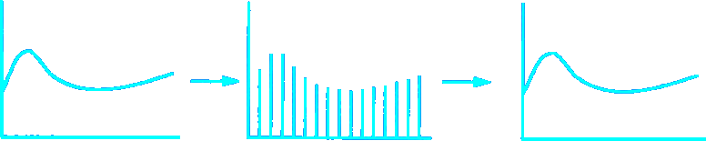
1.3 滤波理论
采样的目的是为了对采样信号进行重建
通常使用滤波的方法
箱式滤波，三角滤波（蓬式滤波），正弦滤波等
采样 重建
连续信号 采样信号 重建信号

Slide 12
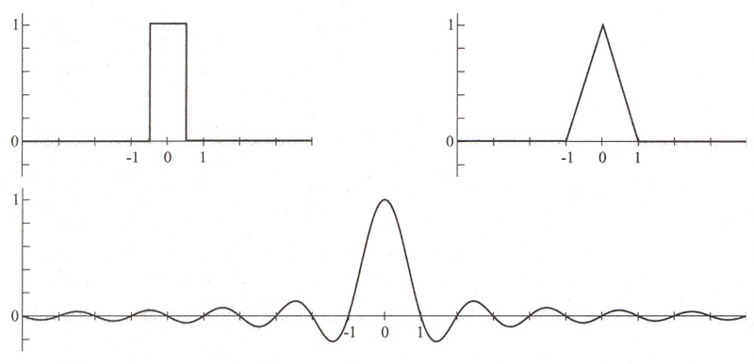
1.3 滤波理论
在重建时，需要用滤波器。三个常用的滤波器。注意：滤波器的面积始终为1
箱滤波器
三角滤波器
sinc滤波器

Slide 13
1.3 滤波理论
为了获得完美的重建结果，最好采用理想的低通滤波器。
低通滤波器把所有高于某一（由滤波器定义的）特定频率的高频分量过滤掉。从而把所有的尖锐特征过滤掉。
一个理想的低通滤波器为sinc滤波器

Slide 14
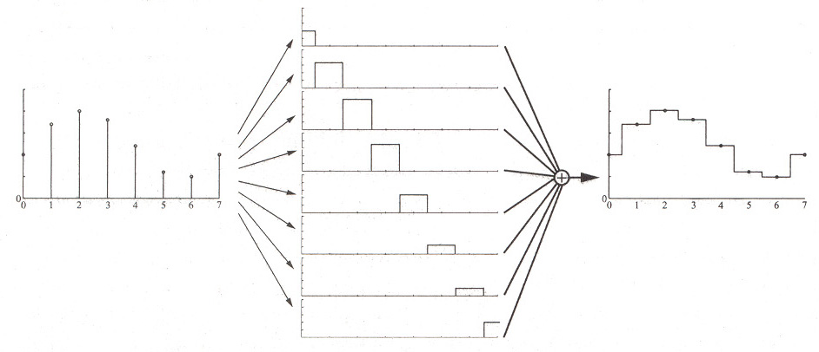
Box Filter重建
把Box滤波器放在每个采样点上，在y方向比例缩放至采样点的高度，然后求和得到重建信号。
缺点：结果呈阶梯形，不连续。但由于计算简单，图形学中仍常用。

Slide 15
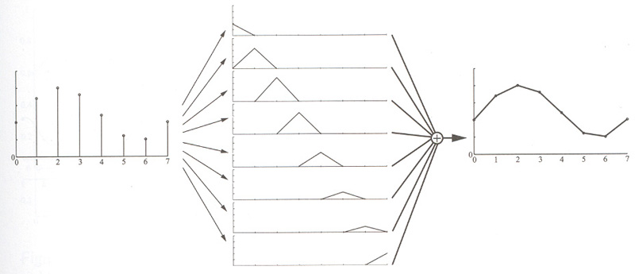
Tent Filter(也称三角形滤波器)重建
该滤波器对采样点进行线性插值，结果连续，比箱滤波器好。
缺点：C0连续，但C1不连续。在采样点处斜率突然变化。

Slide 16
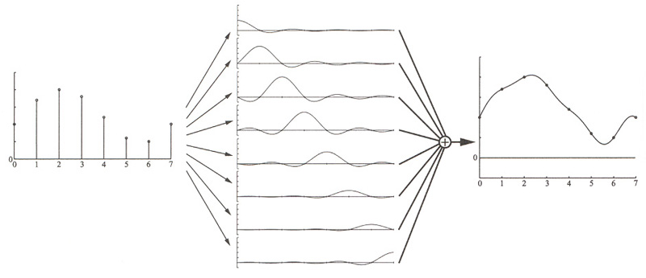
Sinc Filter重建
在采样过程中会引入高频信号，sinc滤波器把所有高于采样频率1/2的正弦波信号过滤掉
假设采样频率为f_{s}, 即相邻采样之间的区间为1/f_{s} ,则理想的重建低通滤波器为sinc（ f_{s} x）。

Slide 17
1.4 重采样Resampling
sinc滤波器重建得到的是连续信号，但计算机图形学不能直接用连续信号。
可以用连续信号把原信号重采样到另一个大小的信号
重采样用于采样信号的放大或缩小。
假设原采样点位于整数坐标(0,1,2,…)，重采样后，新采样点之间的间距为a，则当a>1时，为downsampling;当a<1时为upsampling

Slide 18
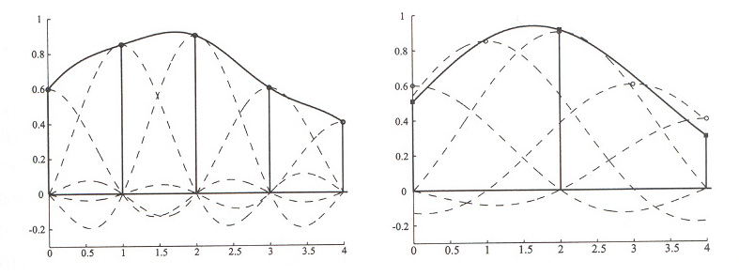
Downsampling 下采样
采样信号
重建信号
重采样信号（缩小）

Slide 19
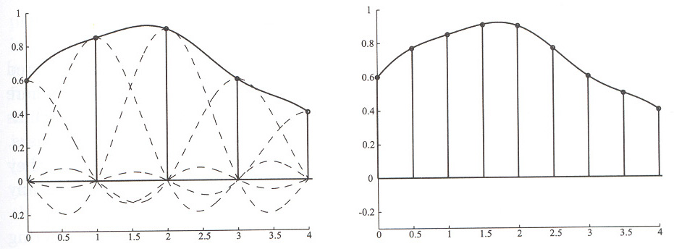
Upsampling 上采样
采样信号
重建信号
重采样信号（放大）

Slide 20
读书派booklist免费出品
禁止任何二次分享、售卖
本人法律专业，请勿以身试法
读书派booklist免费出品
这部分内容不影响PPT播放
尊重原创，请勿以身试法，二次分享或倒卖
02
反走样技术

Slide 21
2.1 图形反走样
用于减少或消除走样效果的技术
称为反走样Anti-aliasing (AA)，也称“抗锯齿技术”
反走样技术思路
把像素作为一个区域，对区域采样
增加采样密度，例如Supersampling
提高分辨率

Slide 22
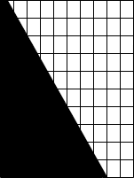
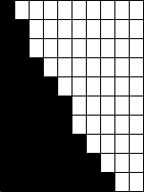
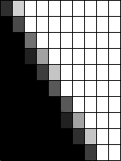

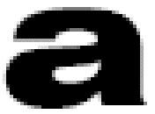
2.1 图形反走样
图形绘制的反走样
Notes:
本目录下有“浅谈抗锯齿技术”中有很详细的技术说明和图例

Slide 23
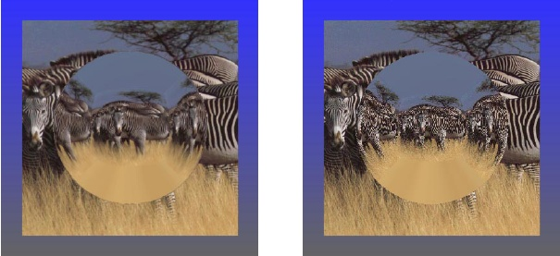
2.1 图形反走样
纹理反走样
Down-sampling with AA
Down-sampling without AA
Notes:
这是一个凹凸纹理映射的走样实例，斑马的条纹发生了严重的走样

Slide 24
2.1.1 简单的区域采样反走样
基本思想
直线为宽度至少为1个像素的长方形
像素的亮度与其落在直线条内的面积成正比
面积为介于0和1之间的正数
面积乘以最大亮度值即为该像素的显示亮度
8
6
4
2
0 2 4 6 8 10
Notes:
扫描转换算发都是假定像素是数学上的点，像素颜色数根据像素中心点位置计算得到。实际上像素不是一个点，而是一个区域

Slide 25
2.1.1 简单的区域采样反走样
几何意义
箱式滤波器
存在问题
无论像素距离图形有多远，相同的相交面积产生相同的亮度，仍然会产生锯齿效应
直线上相邻像素有时会有较大的灰度差
Notes:
箱式滤波器是一个二维加权函数，权值参数为ω，定义在整个平面范围内。对某个像素进行滤波时，ω值在整个像素范围为1，在其他区域为0。
像素的亮度为直线与像素相交区域上对参数ω求积分。因为ω为1，因此计算结果就是相交区域的面积

Slide 26
2.1.2 加权区域采样
几何意义
圆锥滤波器
修改扫描转换算法进行反走样
Notes:
圆锥滤波器是一个圆锥形二维加权函数，底圆圆心在当前像素中心，底圆半径为一个像素单位，锥高为1。
多边形区域的走样其实就是边界的走样问题。

Slide 27
2.2 FSAA
2.2.1 全屏反走样技术
Full-Scene Anti-Aliasing，FSAA
主要针对3D场景绘制
通过密集采样和滤波减少锯齿效应
与绘制对象无关
基本都是硬件实现

Slide 28
2.2 FSAA
2.2.1全屏反走样技术
基本思想
对一个像素进行n次采样
像素颜色值p(x,y)是所有样本颜色值c(i,x,y)的加权平均。w_{i}为权值。

Slide 29
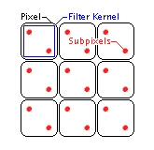
2.2 FSAA
2.2.2 超采样
Supersampling
子像素Subpixel
场景放大渲染
低分辨率显示
以处理速度为代价换取图像质量的提升
Notes:
在ATi Radeon 7000/7200/7500系列显卡芯片上，以及NVIDIA GeForce 256/GeForce 2系列中都采用超采样
用更大的分辨率绘制场景，然后在画面显示的过程中，将两个或者几个像素作为显示图像上某个像素的子像素，通过图像滤波处理，合成在一起，进行色彩的均衡，看起来就会使得图象的不同颜色的边缘更加平滑一些 。
其实就是将画面先使用更大的分辨率进行处理，发送到非屏幕缓存中，在显示时，合成的抗锯齿失真的画面，用较低的分辨率显示。例如一个使用2x2方式处理的800x600的画面，就是先用1600x1200的分辨率进行处理，然后使用一个2x2的滤波器进行处理，而合成的子象素权重系数就是1/4了。 也可以不用4个子像素，而只在轴向上采两个点进行1x2或者2x1超采样。
一般超采样n个子像素的权重都为1/n。

Slide 30
2.2 FSAA
2.2.2 超采样

Slide 31
2.2 FSAA
2.2.2 超采样
OGSS
Ordered Grid Super-Sampling
顺序栅格超采样
RGSS
Rotated Grid Super-Sampling
旋转栅格超采样
采样点的位置旋转了一个角度来达成更好的消除锯齿目的，对于一些特殊角度可以获得好于OGSS的效果
ATI的R3X0系统， Nvidia的nv40系列，都采用了RGSS

Slide 32
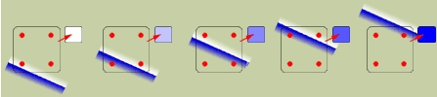

2.2 FSAA
2.2.2.1 OGSS
不同位置采样及滤波
绘制结果

Slide 33


2.2 FSAA
2.2.2.1 OGSS
近水平线的超采样及绘制结果

Slide 34
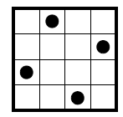
2.2 FSAA
2.2.2.2 RGSS
旋转网格线将四个子像素的网格线稍加旋转，形成一组4乘4的菱形栅格的采样信息
每个行、列上都有一个采样点，但是行数和列数相当于原来的2倍，这样无疑就扩大了采样范围
在耗费相同的运算资源下可以让子像素在水平与垂直方向的涵盖率加倍，多边形的边缘将带来更高的精准度，也就获得了更高品质的平滑渲染效果
Notes:
。
。

Slide 35
2.2 FSAA
OGSS
RGSS
Notes:
考察一行像素，采用RGSS会比OGSS多出两种亮度等级的过渡，因此色彩变化平滑很多。

Slide 36
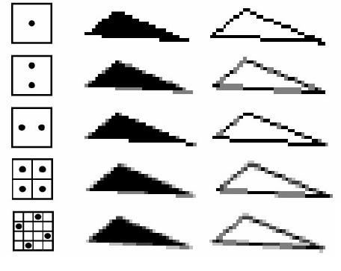
2.2 FSAA
单点采样
1×2采样
2×1采样
2×2采样
RGSS
Notes:
不同超采样模式的反走样效果对比
超级采样被普遍应用于ATI R(V)100、NVIDIA NV1X等图形芯片中。
在超采样的过程中，图形芯片所处理的图像的分辨率比实际需要输出的图像的分辨率大的多。例如，在800x600分辨率下采用了2x2超级采样模式的情况下，图形芯片实际所处理的图像分辨率是1600x1200。也就是说我们实际得到的图像只是图形芯片所处理图像的数据的1/4。因此超级的采样所带来的图像质量的提升的同时负面影响也是显著的——图形芯片的处理效率下降十分的明显。

Slide 37
2.2 FSAA
2.2.3 多级采样技术MSAA
Multisampling
超采样的优化
与相邻像素关联，选择边缘像素进行处理
NVIDIA GeForce3/GeForce4/GeForce4 MX都采用了多级采样技术
MSAA的好处
就是有很大部分的像素是不需要进行处理的
所以就算到了很高的分辨率,也能够保持一定的显示速度
Notes:
在进行多重采样的处理时，也是先将显示的画面使用更大的分辨率进行处理，然后与超级采样不同的是，对于子象素，多重采样就会先判断是否所有的子像素都在同一个三角形里面，如果是的话，就说明这个象素本身就在同一个三角形里面，所以肯定不需要进行抗锯齿的平滑处理，如果刚好在三角形的边缘，就是一部分的子象素在三角形的外面，一部分的子象素在三角形的内部，那么这样的象素本身就是处于三角形的边上，需要进行抗锯齿的平滑处理。
这样的好处,就是有很大部分的象素是不需要进行处理的,所以就算到了很高的分辨率,也能够保持一定的速度显示.
NVIDIA GeForce3/GeForce4/GeForce4 MX都采用了多级采样技术

Slide 38
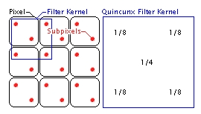
2.2 FSAA
2.2.3 多级采样技术MSAA
Quincunx采样
五点梅花形采样
每个像素只有2个采样点，首先判断5个采样点是否都在三角形范围内，如果都在，就不必要进行计算，如果有一部分在一部分不在，就使用一个3x3范围的滤波器进行滤波。
反走样的效果几乎可以等于2x2的超采样
Notes:
有时也称高分辨率反走样方法ＨＲＡＡ(High Resolution Anti-Aliasing) 《实时计算机图形学》P.57
每个像素只有2个采样点，首先判断5个采样点是否都在三角形范围内，如果都在，就不必要进行计算，如果有一部分在一部分不在，就使用一个3x3范围的滤波器进行滤波。
反走样的效果，几乎可以等于2x2下的超采样了。

Slide 39
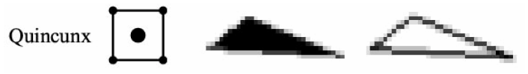

2.2 FSAA
2.2.3 多级采样技术MSAA
Quincunx采样
Notes:
2×2RGSS的边缘反走样效果还是要好一点，特别是三角形底边。但两种效果很接近。

Slide 40
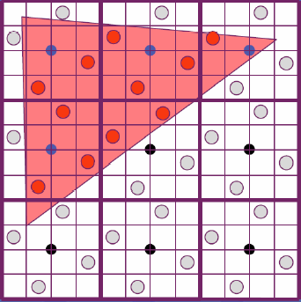
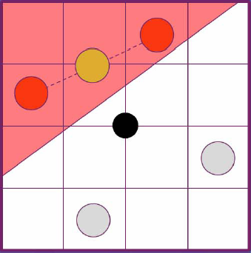

2.2 FSAA
2.2.3 多级采样技术MSAA
质心反走样Centroid Anti-Aliasing
Notes:
nVIDIA采用DirectX 9.0c最新的质心采样Centroid Sampling技术。
在纹理映射的时候，纹理的采样点是位于像素的正中位置，如果三角形没有覆盖到像素正中心，以往的处理方式就是把三角形“外推”到像素的中央来采样，这样的方式容易产生错误的纹理采样导致画面渲染错误。而像素着色器只能对像素进行一次处理，这时可利用质心采样，把像素的纹理采样点“推”到覆盖着它的三角形内部（即将采样点挪到被覆盖的子像素的质点位置）来进行纹理采样，获得正确的纹理元素色彩值。
NV40对质心采样是软支持方式，即通过对可编程像素着色器Pixel Shader3.0支持来实现的Centroid Anti-Aliasing功能。 而ATI在在SmoothvisionHD对质心反走样进行了硬件实现。

Slide 41
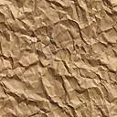
2.2 FSAA
2.2.3 多级采样技术MSAA
质心反走样Centroid Anti-Aliasing

Slide 42
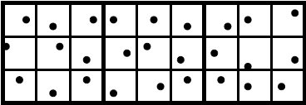
2.2 FSAA
2.2.4 随机采样反走样
Jitter方法
随机分配采样点，每个像素都有不同的采样模式
用噪声代替重复的走样效果
Notes:
屏幕上的场景可以有任意小的物体组成，这就意味着不会有一个非常完美的采样频率能够将所有信息捕获。因此一般的规则采样模式一定还会有这样那样的走样。
如果采用随机分配采样样本的方法，每个像素都式样不同的采样模式，用噪声代替重复的走样效果，人们往往对噪声不敏感。
工作原理：
假设一个像素会用到n个样本，将该像素区域等分成n个子区域，每个子区域中随机放置一个样本。最终的像素颜色由样本的某种平均方式计算出来。

Slide 43
2.2 FSAA
2.2.4 随机采样反走样
Temporal Anti-Aliasing
ATI的 TAA
利用视觉迟滞现象，对视频进行随机反走样
工作原理是奇数帧和偶数帧对应的像素的采样点不同，当奇偶帧视觉合成后，画面质量成倍地提高

Slide 44
2.2 FSAA
2.2.4 随机采样反走样
Temporal Anti-Aliasing
Temporal MSAA
Frame1
Frame2
2×
4× Effective
4×
8× Effective
6×
12× Effective

Slide 45
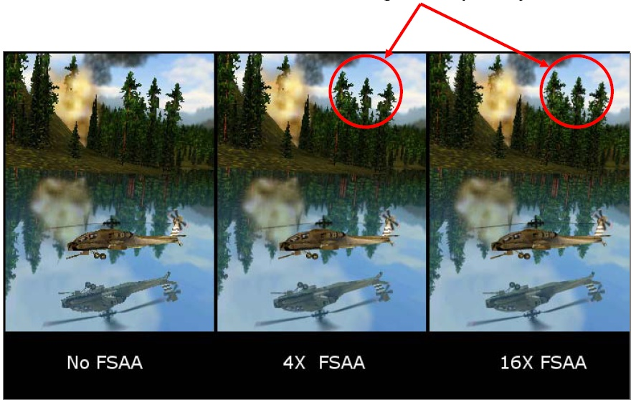
2.2 FSAA
Notes:
对比圈中树木边缘的绘制效果．

Slide 46
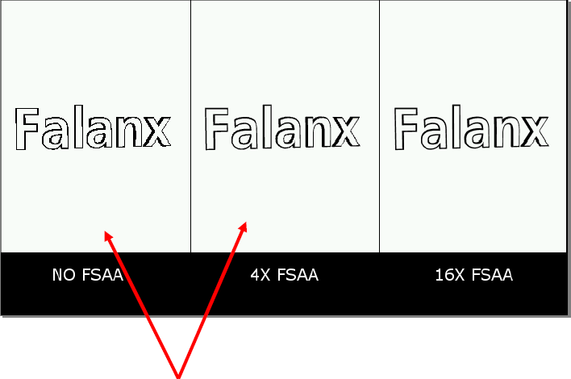
2.2 FSAA
Notes:
图中采用Falanx体系结构，Ｎo FSAA和4×FSAA的处理几乎速度一样．
Falanx Microsystems是一家挪威的一家3D图形芯片公司，成立于2001年四月，他们的核心 业务是为移动市场设计和研发图形芯片，它们被广泛采用在移动电话、PDA等移动手持设备 上，并授权给各需求厂商，它们在政府的扶持下得到不断的发展

Slide 47
2.2 FSAA
2.2.5 现有问题
性能影响
渲染速度问题
空间占用
时间占用
即使ATI的TAA在屏幕刷新频率低于60fps时会出现频闪
Notes:
需要额外的存储空间和放大、多采样、滤波等计算，时间占用和空间占用都比不用AA时高很多。

Slide 48
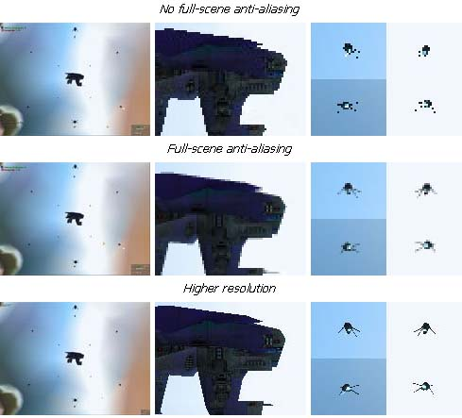
2.2 FSAA
2.2.5 现有问题
对象大小
Notes:
过小的对象，在使用了AA后反而模糊不清
什么时候该使用AA，什么时候该关闭AA

Slide 49
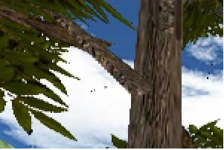
2.2 FSAA
2.2.5 现有问题
角度的影响
近45度和135度的边界走样
Notes:
NVIDIA GeForce2、GeForce3、GeForce4 Ti/MX在2x抗锯齿模式下，对于接近于水平和竖直的倾斜边缘的抗锯齿效果处理较好，但是对于接近于45°和135°的边缘的抗锯齿处理效果则差了一些。SMOOTHVISION 2x Quality和2x Performance模式下的效果同Nvidia图形芯片的效果类似，也是对于接近于水平和竖直的边缘处理较好，但是对于接近于45°和135°的边缘处理也是差强人意。 效果如上图．

Slide 50
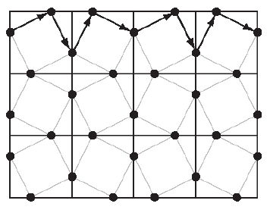
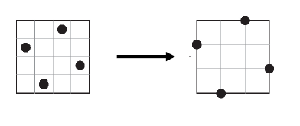
2.2 FSAA
2.2.5 现有问题
解决近45度问题
FLIPQUAD超采样
RGSS
FLIPQUAD

Slide 51
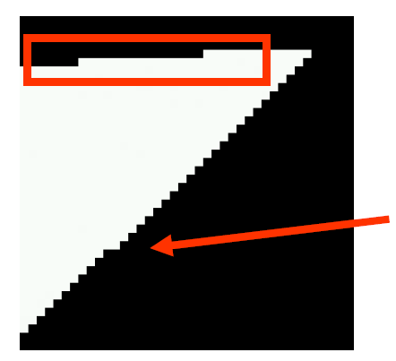
2.2 FSAA
解决近45度问题
No AA
近水平边
近45度角出现的“jerk”现象

Slide 52
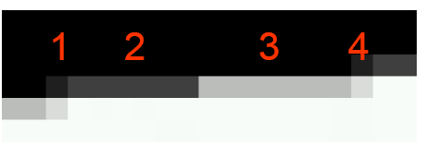
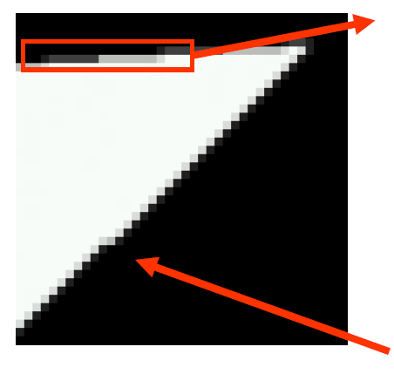
2.2 FSAA
NVIDIA QUINCUNX
4级颜色梯度，但只有2级有效
“jerk”现象仍然存在

Slide 53
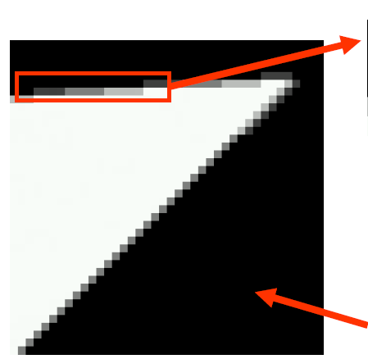
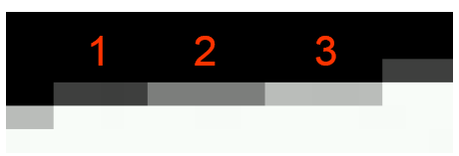
2.2 FSAA
FLIPQUAD
3级颜色梯度，都均匀起效
“jerk”现象被消除

Slide 54
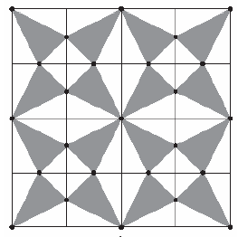
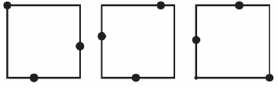
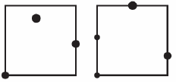
2.2 FSAA
FLIPQUAD超采样派生---FLIPTRI
1.25spp
1.5spp
1.5spp
1.75spp
1.75spp
*spp: samples per pixel

Slide 55
2.3 其他反走样方法
Accumulation Buffer累积缓冲器反走样
对场景在不同位置进行多次采样（在x或y方向移动半个像素）
将不同采样图像送至累积缓冲器进行加合
在绘制时对图像进行平均
参考《实时计算机图形学》4.4节pp.49-59

Slide 56
读书派booklist免费出品
禁止任何二次分享、售卖
本人法律专业，请勿以身试法
读书派booklist免费出品
这部分内容不影响PPT播放
尊重原创，请勿以身试法，二次分享或倒卖
03
纹理反走样

Slide 57
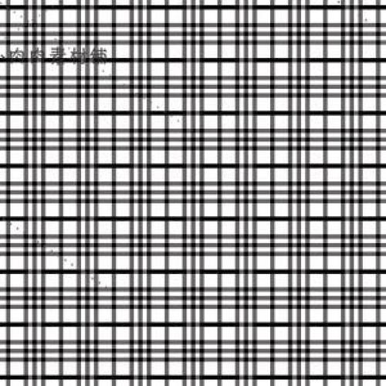
3.1 纹理走样
纹理缩放造成走样
纹理映射区域大于或小于原始纹理
Notes:
纹理放大及缩小的时候，会产生走样。
OpenGL中进行纹理反走样，采用最近邻法、双线性插值法和MipMapping法

Slide 58
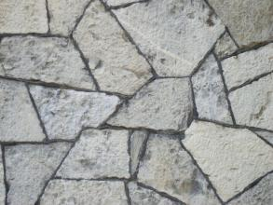
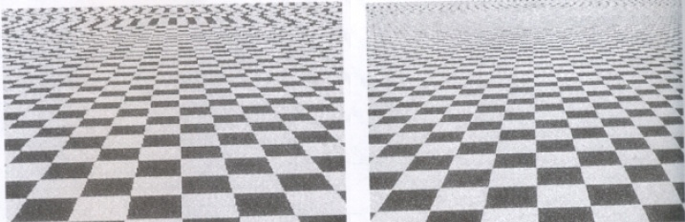
3.1 纹理走样
纹理缩放造成走样
纹理映射区域大于或小于原始纹理
FASS不能很好地解决纹理走样
通过纹理的重采样和滤波进行反走样
纹理走样
SuperSampling反走样
Notes:
纹理放大及缩小的时候，会产生走样。
OpenGL中进行纹理反走样，采用最近邻法、双线性插值法和MipMapping法

Slide 59
3.2 纹理放大滤波
3.2.1 点采样法
Nearest Neighbor 最邻近方法
滤波产生像素块
每个像素只需要提取一个纹素信息
放大和 缩小时出现严重走样
Notes:
点采样法就是箱式滤波：放大时，像素值等于最接近的纹理元素值

Slide 60
3.2 纹理放大滤波
3.2.2 双线性插值法
根据 4个相邻纹素
双线性插值
在对应纹理坐标(p_{u},p_{v})处的像素的颜色值为
(x_{l},y_{t})
(x_{r},y_{t})
u’
U
(p_{u},p_{v})
v’
(x_{l},y_{b})
(x_{r},y_{b})
V
Notes:
点采样法就是箱式滤波：放大时，像素值等于最接近的纹理元素值

Slide 61
3.3 纹理缩小滤波
3.3.1 缩小滤波反走样基本思想
提高像素采样频率
ＦＳＡＡ
但只能有限的增加采样频率
降低纹理采样频率
Notes:
点采样法会造成严重的走样．
双线性插值比最近邻法要好一些，但是在一个像素受到４个以上纹素影响的情况，滤波器失效，产生走样．

Slide 62
3.3 纹理缩小滤波
3.3.2 MipMapping
分级细分方法-原始纹理（0层）的缩减采样Downsampling
Notes:
采用Downsampling得到次级纹理，可用箱式滤波（即根据上级纹理的相邻4个纹素取平均值得到。
但是箱式滤波是一种效果最差的滤波器，将低频成分模糊化，保留了会造成走样的高频成分。因此最好采用Gaussian,Lanczos,Kaiser或者类似的滤波器。相关高速免费代码http://www.gdmag.com/code.htm

Slide 63
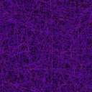
3.3 纹理缩小滤波
3.3.2 MipMapping
根据三元组（u,v,d）访问分级细化金字塔
d值不是整数
可由d值所在位置的上下两层纹理对样本进行双线性插值，这个过程被称为三线性插值
d轴

Slide 64
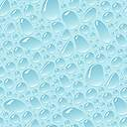
3.3 纹理缩小滤波
3.3.2 MipMapping
d值的计算
方法一：由像素区域对应的纹理单元的四边形长边近似
方法二：取四个微分值∂u/∂x, ∂v/∂x, ∂u/∂y, ∂v/∂y中最大绝对值
纹理空间
y
像素空间
v
x
u
Notes:
∂u/∂x表示屏幕沿x方向移动一个像素点纹理坐标在u方向上的改变量

Slide 65
3.3 纹理缩小滤波
3.3.2 MipMapping
缺点
过模糊现象Overblurring
当像素单元在u方向上覆盖了很多纹素，而在v方向上覆盖得很少

Slide 66
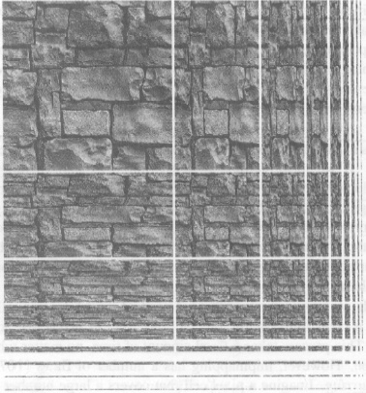
3.3 纹理缩小滤波
3.3.3 RipMapping
对MipMapping进行二维扩展
RipMap纹理矩阵
用4个坐标（l,r,u,v）来访问
(l,r)是RipMap纹理矩阵中的位置
(u,v)是子纹理的纹素位置
部分或全局过模糊问题

Slide 67
3.3 纹理缩小滤波
3.3.4 SAT
Summed Area Table总面积表
创建一个与纹理等大的数组
计算纹理矩形区域的颜色平均值 作为像素的颜色值
纹理空间
w
y
像素空间
A
v
S
h
x
C
B
u
Notes:
数组中的精度比纹理颜色值高（例如RGB分别为16位），每个位置记录当前位置与原点之间的矩形区域的纹素颜色值的总和

Slide 68
3.3 纹理缩小滤波
3.3.4 SAT
缺点
沿对角线产生模糊（RipMapping也有同样的问题）
颜色精度高，纹理内存占用大

Slide 69
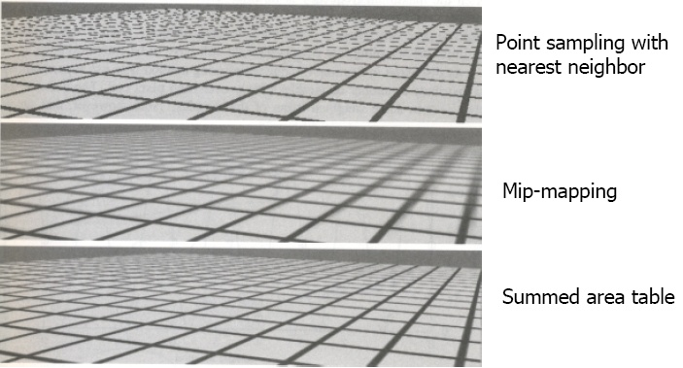
3.3 纹理缩小滤波

Slide 70
3.3 纹理缩小滤波
3.3.5 Anisotropic Filtering
非限制性各向异性滤波
使用MipMapping金字塔
用纹理覆盖区域的短边确定d值
平行于长边生成一条各向异性直线Line of Anisotropy
在LA上多次采样
LA
y
像素空间
v
纹理空间
x

Slide 71
读书派booklist免费出品
禁止任何二次分享、售卖
本人法律专业，请勿以身试法
读书派booklist免费出品
这部分内容不影响PPT播放
尊重原创，请勿以身试法，二次分享或倒卖
04
OpenGL反走样实现

Slide 72
4.1 反走样步骤
激活反走样
glEnable(GL_POINT_SMOOTH);
glEnable(GL_LINE_SMOOTH);
glEnable(GL_POLYGON_SMOOTH);
激活融合操作
glEnable(GL_BLEND);
glBlendFunc(GL_SRC_ALPHA,GL_ONE_MINUS_SRC_ALPHA);
选择反走样控制方式
Notes:
OpenGL中的反走样其实是一种融合操作

Slide 73
4.1 反走样步骤
调用glHint()函数指定反走样执行方式
void glHint (GLenum target, GLenum hint);
target 参 数 | 含 义
GL_POINT_SMOOTH_HINT GL_LINE_SMOOTH_HINT GL_POLYGON_SMOOTH_HINT | 在反走样操作中，指定点、线和多边形的样条质量
GL_FOG_HINT | 指定对像素还是对顶点进行雾化计算
GL_PERSPECTIVE_CORRECTION_HINT | 指定颜色质量和纹理坐标插值
Notes:
OpenGL中的反走样其实是一种融合操作

Slide 74
4.1 反走样步骤
调用glHint()函数指定反走样执行方式
glHint()函数hint参数的可选值
GL_FASTEST 使用最快的计算方法，得到最高的执行效率
GL_NICEST 使用最精确的计算方法，得到最佳的图象质量
GL_DONT_CARE 在图象质量和执行速度之间不进行选择
Notes:
OpenGL中的反走样其实是一种融合操作

Slide 75
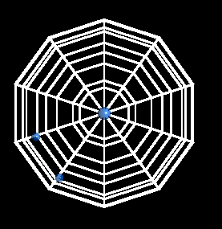
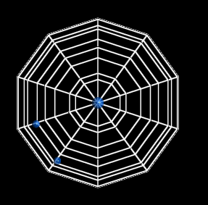
4.3 OpenGL反走样实例
Notes:
OpenGL中的反走样其实是一种融合操作

Slide 76
/********* antialiasing.cpp ***********/
#include<GL/glut.h>
#include<stdlib.h>
#include<stdio.h>
#include<windows.h>
void myinit(void)
{
GLfloat values[2];
glClearColor(0.0,0.0,0.0,0.0);
glEnable(GL_LINE_SMOOTH);
glBlendFunc(GL_SRC_ALPHA,GL_ONE_MINUS_SRC_ALPHA);
glHint(GL_LINE_SMOOTH_HINT,GL_DONT_CARE);
glLineWidth(2.5);
glShadeModel(GL_SMOOTH);
glDepthFunc(GL_LEQUAL);
glEnable(GL_DEPTH_TEST);
}

Slide 77
void display(void)
{
glClear(GL_COLOR_BUFFER_BIT|GL_DEPTH_BUFFER_BIT);
glColor4f(1.0,1.0,1.0,1.0);
glutWireSphere(0.5,10.0,10.0);
glFlush();
}
void myReshape(GLsizei w,GLsizei h)
{
glViewport(0,0,w,h);
glMatrixMode(GL_PROJECTION);
glLoadIdentity();
gluPerspective(30.0,(GLfloat)w/(GLfloat)h,3.0,5.0);
glMatrixMode(GL_MODELVIEW);
glLoadIdentity();
glTranslatef(0.0,0.0,-4.0);
}

Slide 78
int main(int argc,char** argv)
{
glutInit(&argc,argv);
glutInitDisplayMode(GLUT_SINGLE|GLUT_RGB|GLUT_DEPTH);
glutInitWindowSize(500,500);
glutCreateWindow("反走样蜘蛛网");
myinit();
glutReshapeFunc(myReshape);
glutDisplayFunc(display);
glutKeyboardFunc(keyboard);
glutMainLoop();
return(0);
}

